Slide 1


Recurrent Neural Network
报告人：任薪宇
2017.1.16

Slide 2
PART
ONE
递归神经网络简介

Slide 3
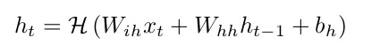
Recurrent Neural Network
RNN是一类扩展的人工神经网络。最早来自1982年，J.Hopfield提出的Hopfield networks。
针对对象：序列数据。例如文本，是字母和词汇的序列；语音，是音节的序列；视频，是图像的序列；气象观测数据，股票交易数据等等，也都是序列数据。
核心思想：样本间存在顺序关系，每个样本和它之前的样本存在关联。通过神经网络在时序上的展开，我们能够找到样本之间的序列相关性。
Notes:
样本之间的序列性：在文本中，一个词和它前面的词是有关联的；在气象数据中，一天的气温和前几天的气温是有关联的。一组观察数据定义为一个序列，从分布中可以观察出多个序列。
每个神经元的状态不仅与连接到它的输入有关，而且与前一时刻神经元的状态有关。

Slide 4

Recurrent Neural Network
e.g. Sentiment Classification
sequence of words -> sentiment
e.g. Video classification on frame level
RNN基本框架
e.g. Image Captioning image -> sequence of words
e.g. Machine Translation seq of words -> seq of words
Notes:
1：非RNN的普通过程，从固定尺寸的输入到固定尺寸的输出（比如图像分类）。
2：输出是序列（例如图像标注：输入是一张图像，输出是单词的序列）。
3：输入是序列（例如情绪分析：输入是一个句子，输出是对句子属于正面还是负面情绪的分类）。 4：输入输出都是序列（比如机器翻译：RNN输入一个英文句子输出一个法文句子）。
5：同步的输入输出序列（比如视频分类中，我们将对视频的每一帧都打标签）。

Slide 5
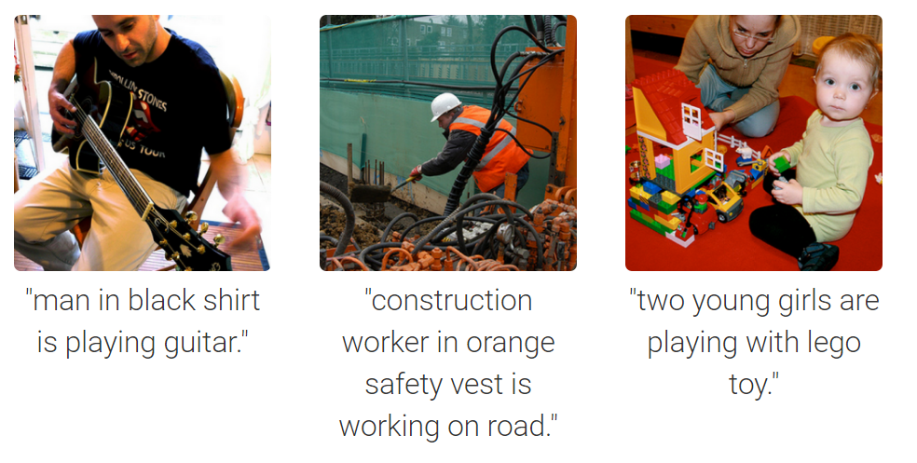
Recurrent Neural Network
典型应用：图像标注

Slide 6
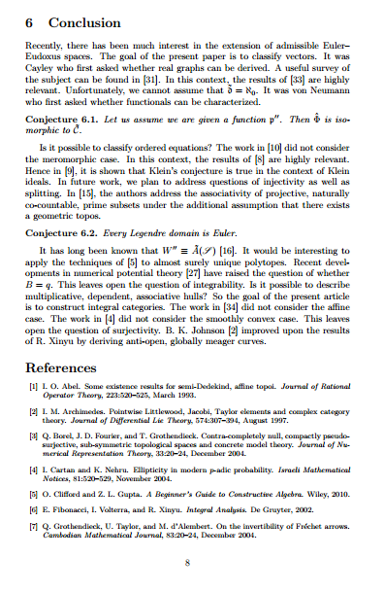
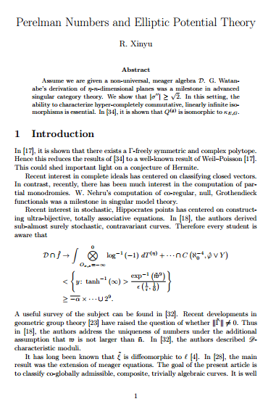
Recurrent Neural Network
典型应用：语言生成

Slide 7
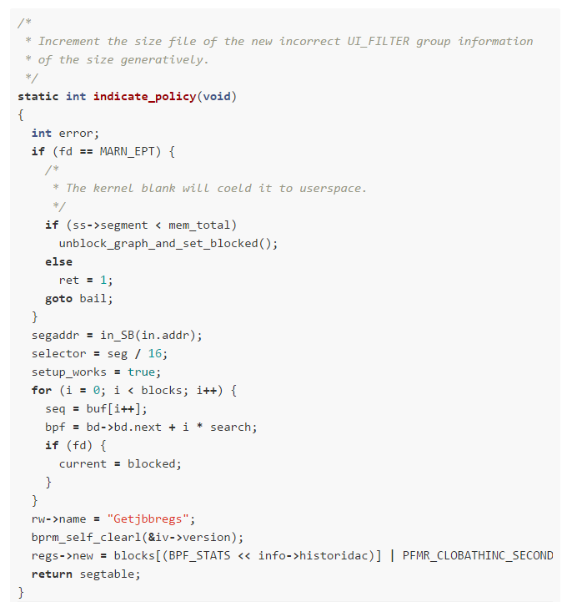

Recurrent Neural Network
典型应用：语言生成

Slide 8
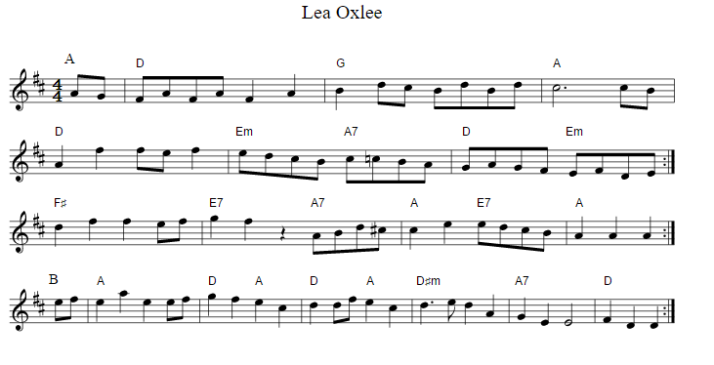

Recurrent Neural Network
典型应用：音乐作曲

Slide 9
PART
TWO
递归神经网络模型

Slide 10
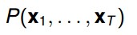
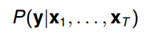
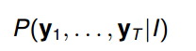
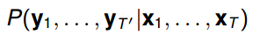
递归神经网络模型
序列建模
问题：如何对序列数据进行建模分析？
定义序列性：样本间存在顺序关系，每个样本和它之前的样本存在关联。
来自某个分布的样本数据序列
视频行为识别
图像描述
视频描述

Slide 11
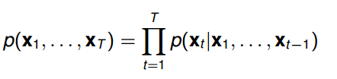
递归神经网络模型
简单的序列模型
用链式法则来表示一个观察序列的联合分布：
含义：所有元素直接相关。
困难：时间复杂度为O (T!)，复杂度会爆炸性增长。

Slide 12
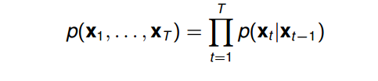
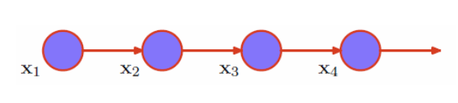
递归神经网络模型
马尔科夫模型（MM）
如何减少模型的复杂度？
Naive模型高复杂度的原因在于，序列中所有元素相关。因此，我们需要限制元素关联。
根据局部相关性的思想，越近的元素关联性越大。我们定义每个元素只和离它最近的k个元素关联。这就是k阶马尔科夫模型。
1阶马尔科夫模型：

Slide 13
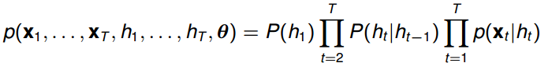
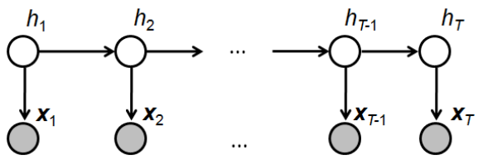
递归神经网络模型
隐马尔科夫模型（HMM）
只考虑观察值X的模型有时表现力不足，因此需要加入隐变量。隐变量的好处在于，它的数量可以比观察值多，取值范围可以比观察值更广，能够更好的表达有限的观察值背后的复杂分布。这就是隐马尔科夫模型（HMM）。
隐马尔科夫模型实际上建模的是观察值x，隐变量h和模型参数θ的联合分布。

Slide 14
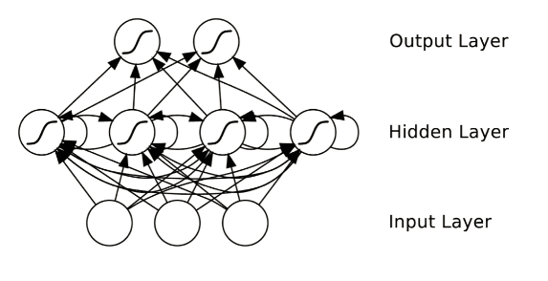
递归神经网络模型
递归神经网络
吸收了HMM模型的有限序列关联的思想。
神经网络的隐藏层结构能够更好的表达有限的观察值背后的复杂分布。
Notes:
同层之间信息在时序上流动。

Slide 15
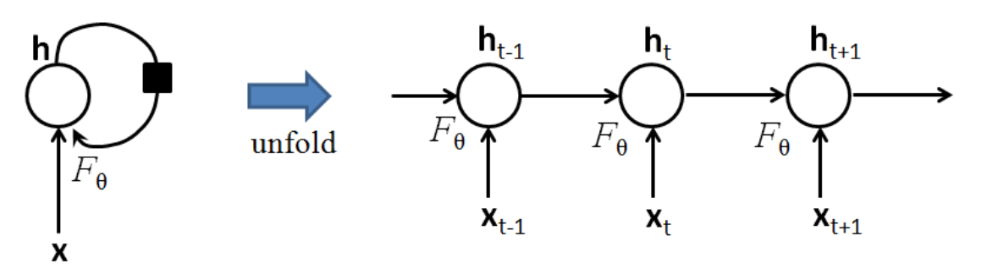
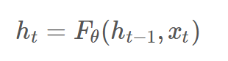
递归神经网络模型
时序扩展
Notes:
每一个t称作一个“时刻”。h的自连接边实际上是和上一时刻的h相连。在每一个时刻t，ht的取值是当前时刻的输入xt，和上一时刻的隐含层值ht−1的一个函数：

Slide 16
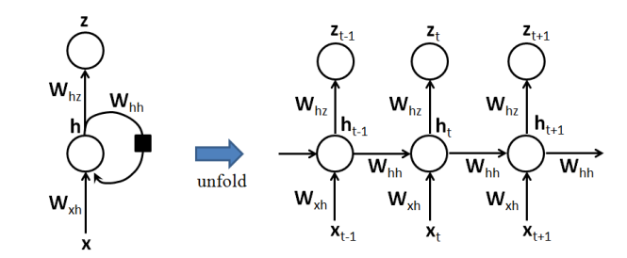
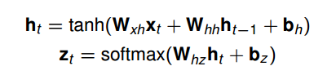
递归神经网络模型
时序扩展

Slide 17
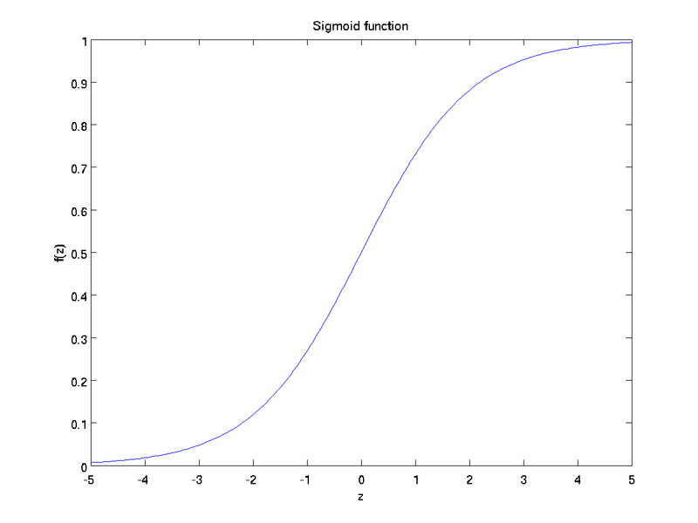
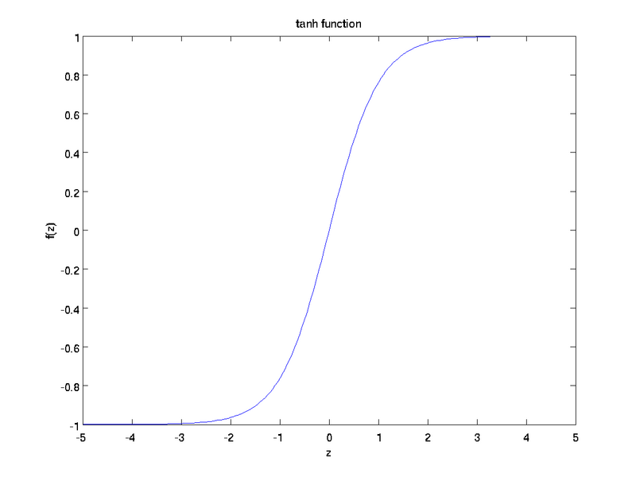
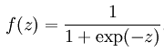
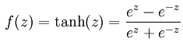
递归神经网络模型
激活函数
RNN常用的激活函数是tanh和sigmoid。

Slide 18
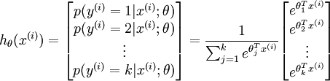
递归神经网络模型
softmax
Softmax函数是sigmoid函数的一个变种，通常我们将其用在多分类任务的输出层，将输入转化成标签的概率。
本质就是将一个K维的任意实数向量压缩（映射）成另一个K维的实数向量，其中向量中的每个元素取值都介于（0，1）之间。

Slide 19
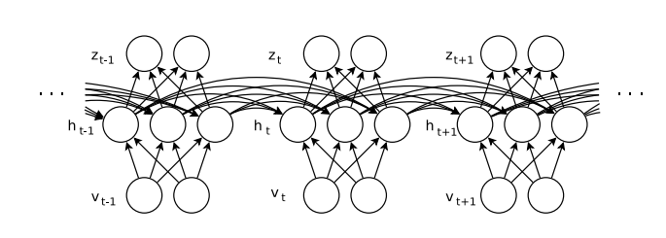
递归神经网络模型
简单递归网络SRN
神经元之间的连接权重在时域上不变。

Slide 20
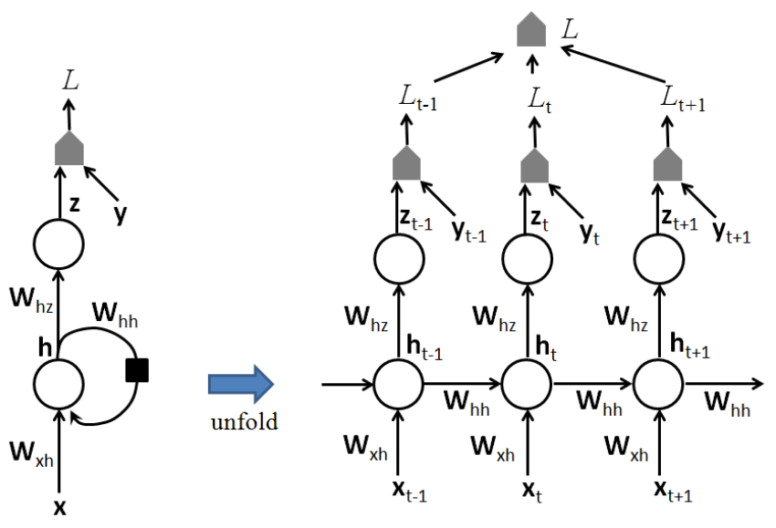
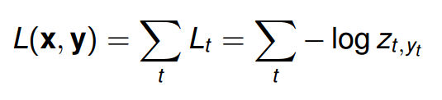
递归神经网络模型
Cost-function
Notes:
最终的损失函数等于所有时刻输出的损失函数之和。

Slide 21
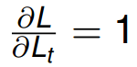
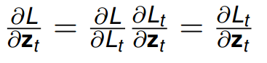
递归神经网络模型
随时间反向传播算法BPTT
BP回顾：定义损失函数L来表示输出z和真实标签y的误差，通过链式法则自顶向下求得L对权重W的偏导。沿梯度的反方向更新W的值，直到L收敛。
1990年P. Werbos提出了Back Propagation Through Time (BPTT)，这个算法的本质其实和BP很像，就是加上了关于时间的演化。

Slide 22
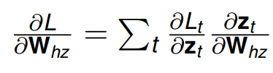
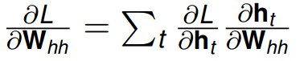
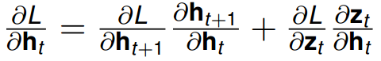
递归神经网络模型
随时间反向传播算法BPTT
由上可知：

Slide 23
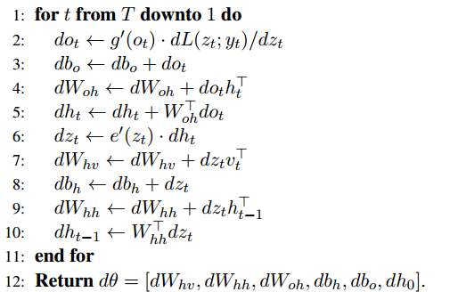
递归神经网络模型
随时间反向传播算法BPTT
参数意义:
Whv:输入层到隐含层的权重参数，
Whh:隐含层到隐含层的权重参数，
Woh：隐含层到输出层的权重参数，
bh:隐含层的偏移量,bo输出层的偏移量，
h0:起始状态的隐含层的输出，一般初始为0。

Slide 24
递归神经网络模型
随时间反向传播算法BPTT
当序列长度足够长的时候，RNN也可以看作是一种深度神经网络。
面临的问题：
梯度消失问题
梯度爆炸问题
解决方案：
选择其他的激活函数。例如ReLU。
引入改进网络结构的机制，例如LSTM，GRU。

Slide 25
PART
THREE
RNNs的扩展

Slide 26
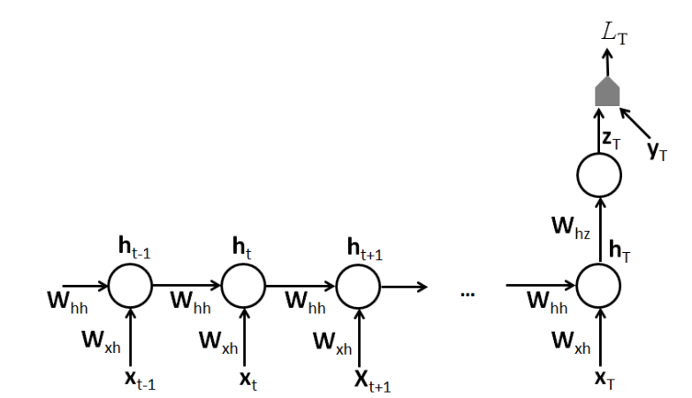
RNNs的扩展
应用于情绪的RNN
输入为一段自然语言，输出为一个情绪标签。

Slide 27
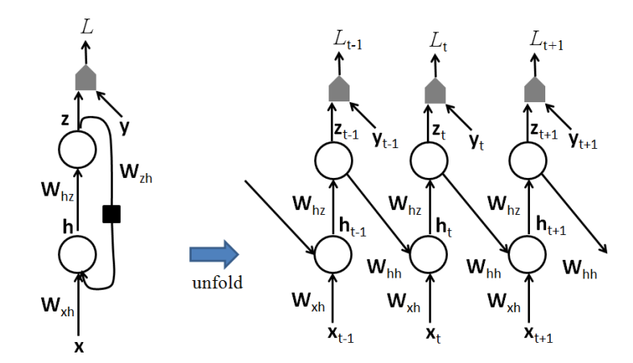
RNNs的扩展
以输出为记忆的RNN
以上一次输出的标签作为网络的记忆，限制了表达能力，但使训练更简单。

Slide 28
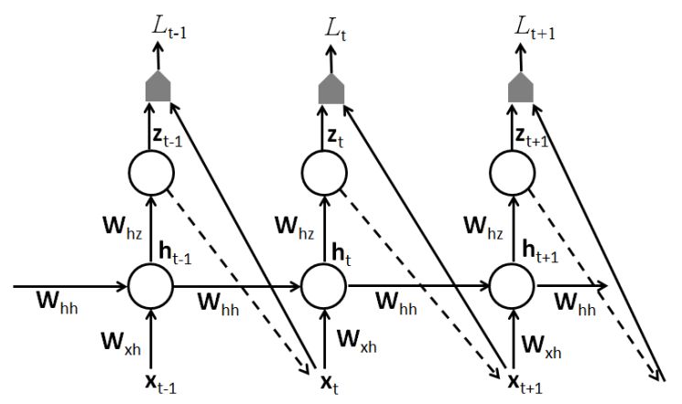
RNNs的扩展
应用于序列生成的RNN
在训练阶段，观察序列的每个xt 既作为网络输入（当前时刻），又做为训练目标（上一时刻）。
在应用阶段，网络在 t 时刻的输出将作为下一时刻的输入。

Slide 29
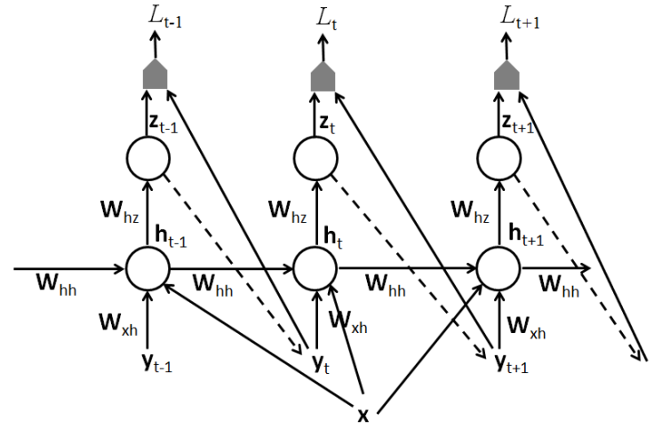
RNNs的扩展
应用于条件概率分布的RNN
如果X是一个固定长度的向量，我们可以将其作为一个额外的输入，用来生成y的序列。
通常的方法是，将X作为h0，或者将X作为每个时刻的额外输入，或者两种方法共用。
右图，应用于图像描述的RNN。

Slide 30
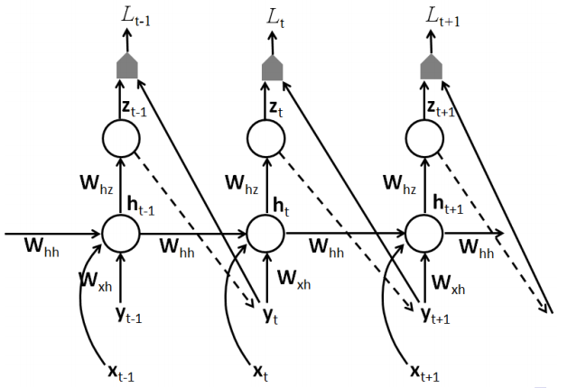
RNNs的扩展
应用于条件概率分布的RNN
如果X是和y一样长的不固定序列。
预测值 yt+1 依赖于之前的X和y。

Slide 31
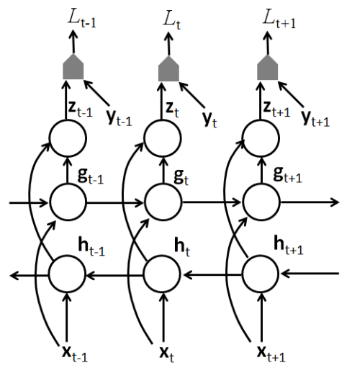
RNNs的扩展
Bidirectional RNNs(双向递归网络)
假设当前的输出(第t步的输出)不仅仅与前面的序列有关，并且还与后面的序列有关。
例如：预测一句话中缺失的单词，我们可以根据上下文来进行预测。

Slide 32
PART
FOUR
LSTMs和GRUs

Slide 33
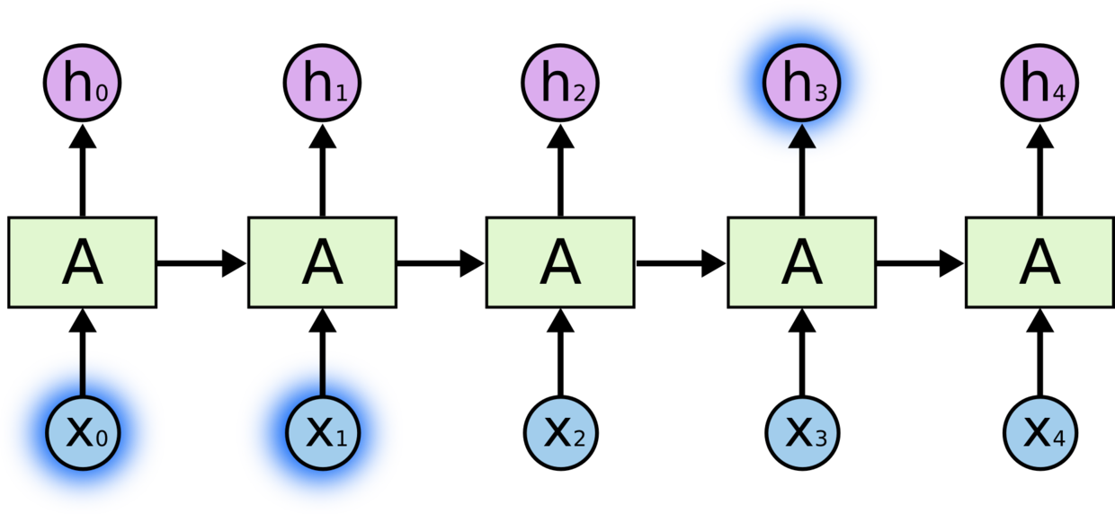
RNNs的扩展
长期依赖（Long-Term Dependencies）问题
当间隔很近时，RNN 可以很好地学到相关信息。
例如预测 “ The clouds are in the ___ .”

Slide 34
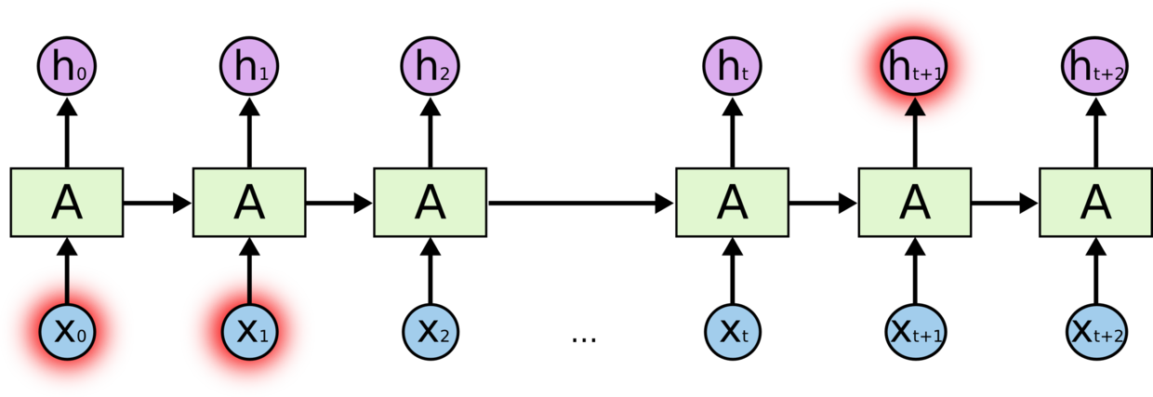
RNNs的扩展
长期依赖（Long-Term Dependencies）问题
但当间隔很远时，相关信息很难被保留下来。
例如预测 “ I grew up in France... I speak fluent ___ . ”

Slide 35
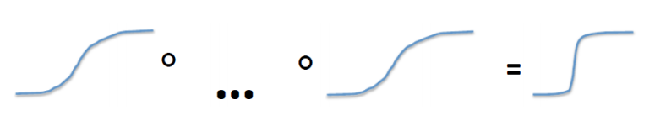
RNNs的扩展
梯度消失
产生长期依赖问题的根本原因是，梯度消失。
在深度网络和回归网络中，最终输出的结果是由大量的非线性变换组成的。
虽然单个非线性变换相对平滑，但它们的组成可能会变得“非线性” 。

Slide 36
RNNs的扩展
Long Short Term Memory(LSTM) network
LSTM 由Hochreiter & Schmidhuber (1997)提出。经过不断的改良后，LSTM 取得了巨大的成功。
LSTM 通过刻意地设计，有效地保留了来自长期的信息。

Slide 37

RNNs的扩展
Long Short Term Memory(LSTM) network
所有 RNN 都有这种重复的链式形式。在标准的 RNN 中，模块中间只有一个神经元。
Notes:
我们可以把A看作RNN隐藏层的神经元。

Slide 38

RNNs的扩展
Long Short Term Memory(LSTM) network
LSTM 大体类似，但是在重复的模块中有四个神经元，并以一种非常特殊的方式进行交互。
Notes:
LSTM结构把神经元A，替换成了一种新的形式。

Slide 39

RNNs的扩展
Long Short Term Memory(LSTM) network
黄色的矩阵代表神经元。
粉色的圆代表 pointwise 操作，例如点乘运算。
黑色箭头表示向量信息的流动。
合并箭头表示向量信息的连接。
分离箭头表示信息被复制，然后分发。

Slide 40

RNNs的扩展
Long Short Term Memory(LSTM) network
LSTM 的关键在于这一条叫做“细胞状态”的信息传送带，也就是信息记忆的地方。

Slide 41
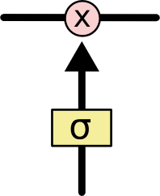
RNNs的扩展
Long Short Term Memory(LSTM) network
LSTM 设计了“门”的结构，用来删除或增加信息到细胞状态，是一种让信息选择式通过的方法。
右图的门包含一个 sigmoid 神经元和一个点乘。神经元的输出在0-1之间，配合点乘控制信息的通过量。
LSTM 拥有三个门，来保护和控制细胞状态。

Slide 42
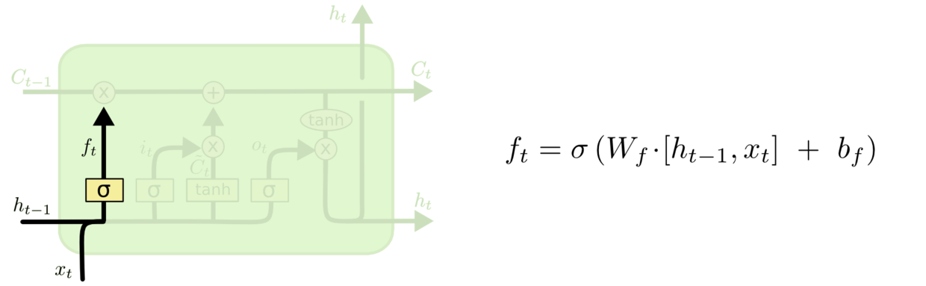
RNNs的扩展
Long Short Term Memory(LSTM) network
Forgot gate。选择遗忘信息。
Notes:
该门会读取 ht-1和 xt，输出一个在 0 到 1 之间的数值给每个在细胞状态 C_{t-1} 中的数字。1 表示“完全保留”，0 表示“完全舍弃”。
在语言模型问题中，细胞状态可能包含当前主语的性别，因此正确的代词可以被选择出来。当我们看到新的主语，我们希望忘记旧的主语。

Slide 43
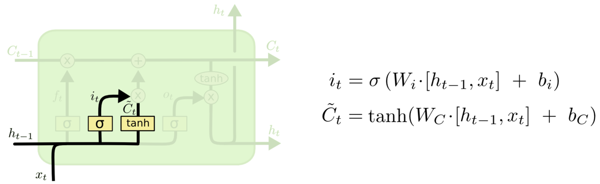
RNNs的扩展
Long Short Term Memory(LSTM) network
Input gate。选择记忆信息。
Notes:
第一，sigmoid 层称 “输入门层” 决定什么值我们将要更新。然后，一个 tanh 层创建一个新的候选值向量，\tilde{C}_t，会被加入到状态中。下一步，我们会讲这两个信息来产生对状态的更新。
在语言模型的例子中，我们希望增加新的主语的性别到细胞状态中，来替代旧的需要忘记的主语。

Slide 44
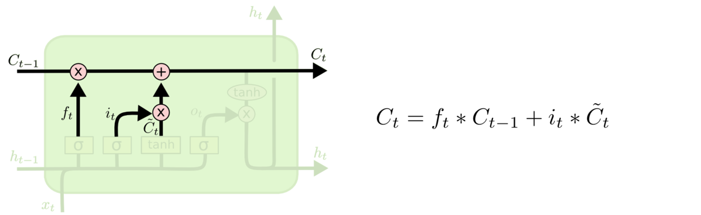
RNNs的扩展
Long Short Term Memory(LSTM) network
更新细胞状态。选择记忆信息。
Notes:
旧状态与 f_t 相乘，丢弃掉我们确定需要丢弃的信息。接着加上 i_t * \tilde{C}_t。

Slide 45
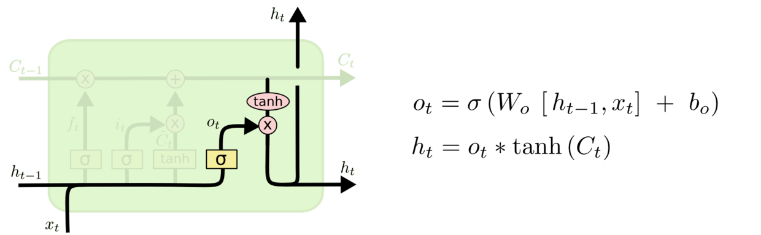
RNNs的扩展
Long Short Term Memory(LSTM) network
Output gate。输出信息。

Slide 46
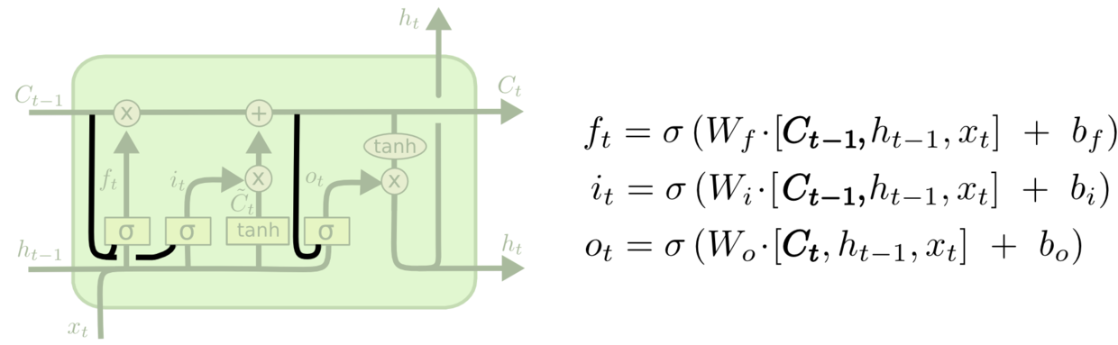
RNNs的扩展
LSTM改进：peephole
Peephole connections。为每个门的输入增加一个cell state的信号。

Slide 47
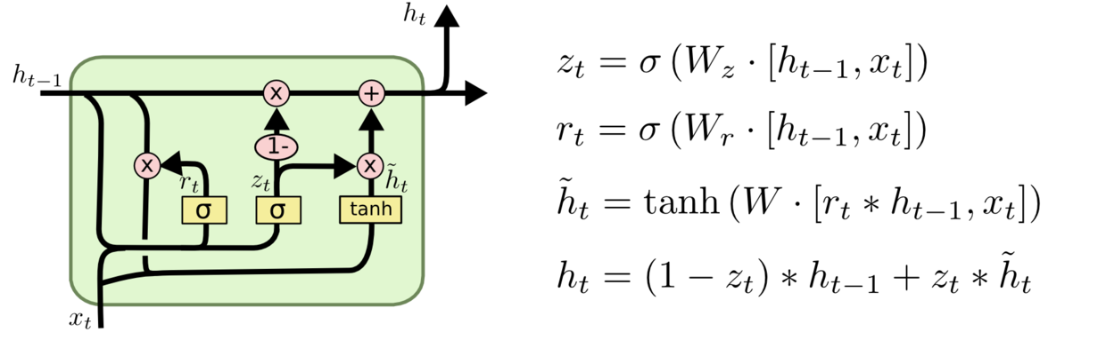
RNNs的扩展
LSTM改进：GRUs
Coupled forget and input gates。合并忘记门与输入门。

Slide 48

RNNs的扩展
LSTM应用

Slide 49

RNNs的扩展
LSTM应用

Slide 50



RNNs的扩展
LSTM应用

Slide 51
THANKS

